Slide 1
Bilder zur Geschichte der Fotografie
Material zur Unterrichtseinheit

Slide 2
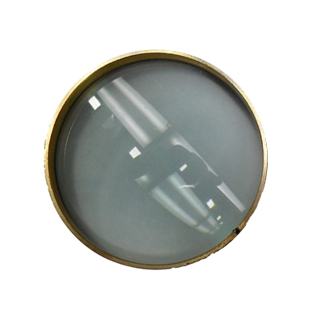

Slide 3
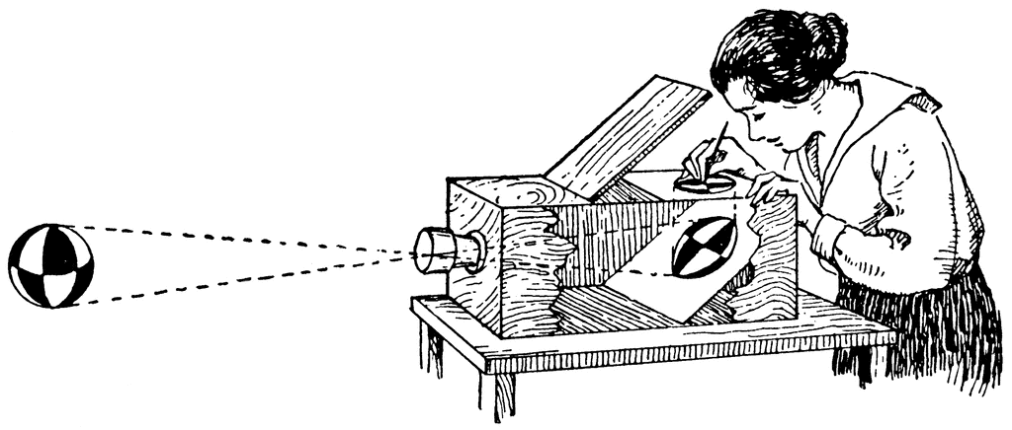

Slide 4
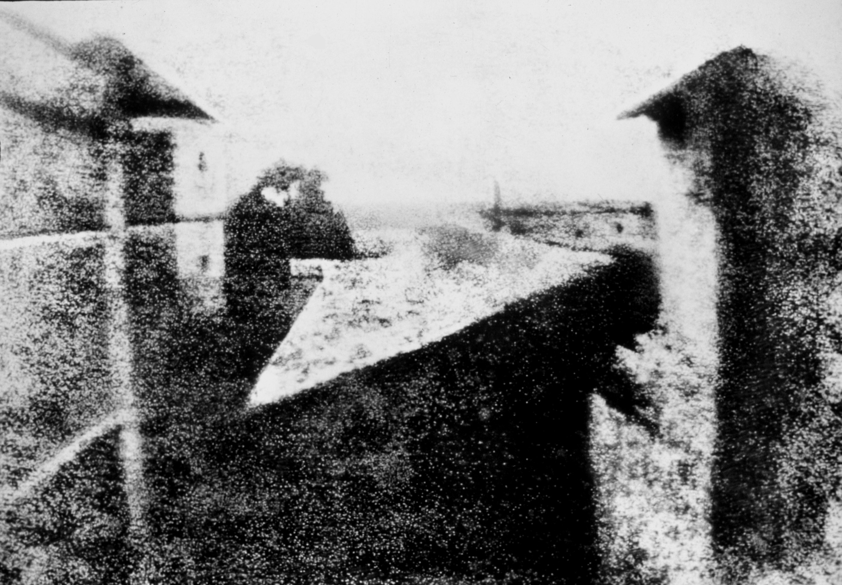

Slide 5
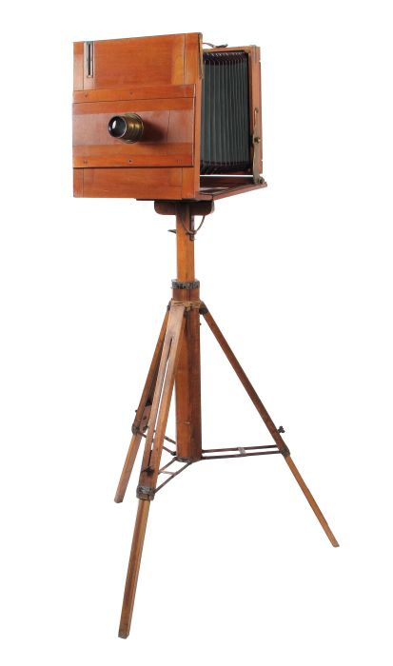

Slide 6
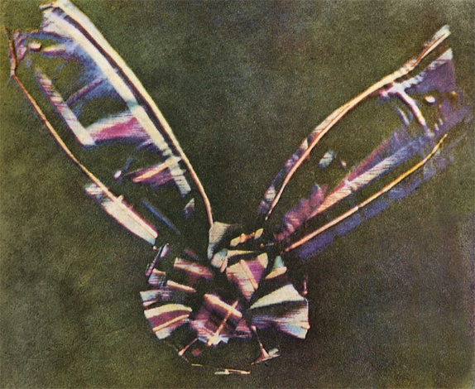
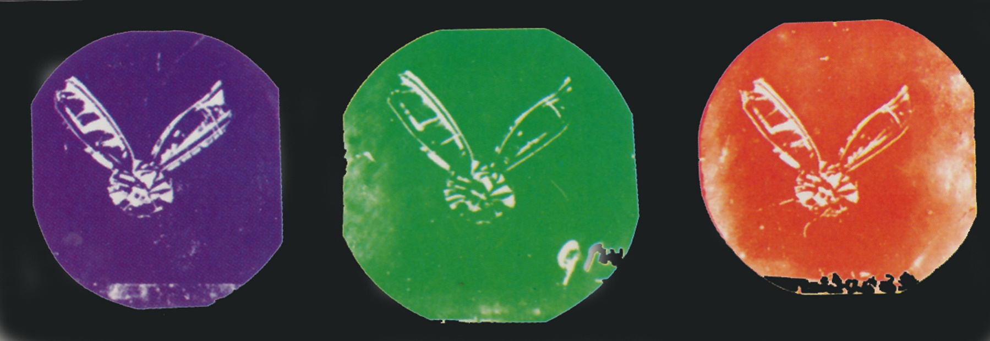

Slide 7
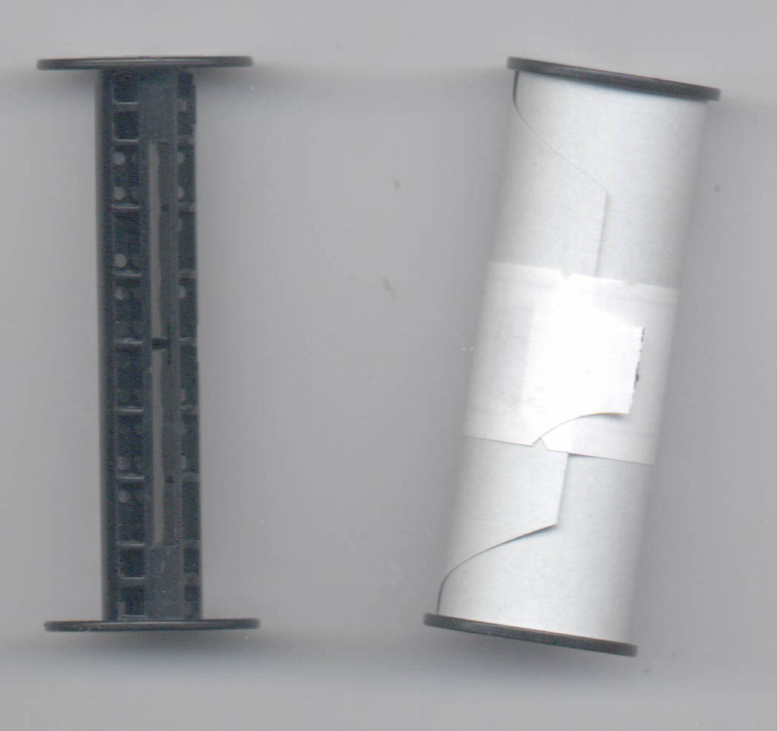

Slide 8
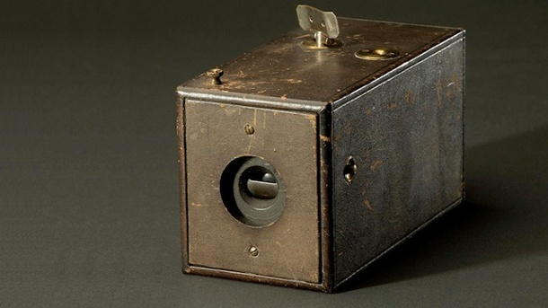

Slide 9
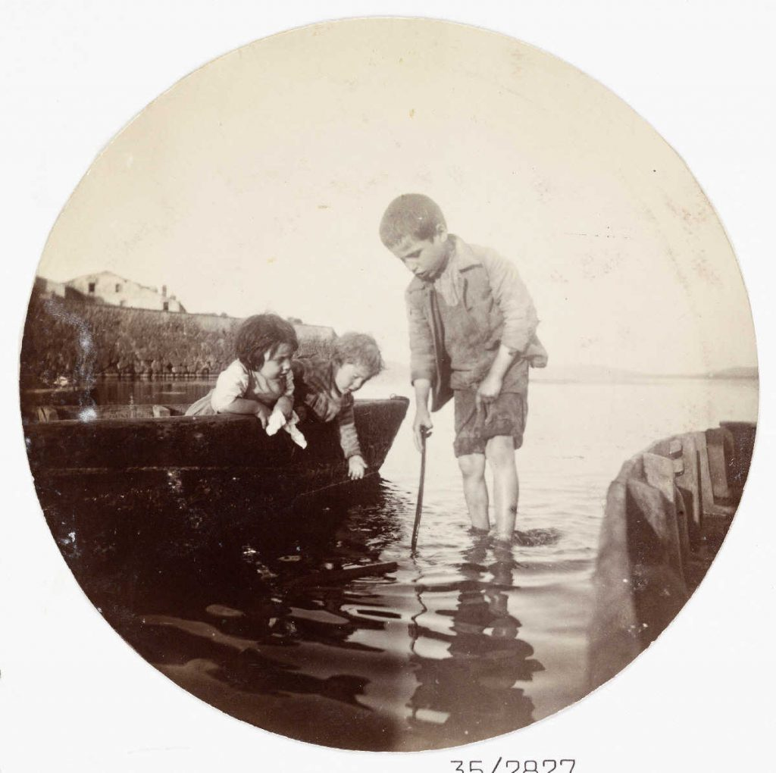

Slide 10
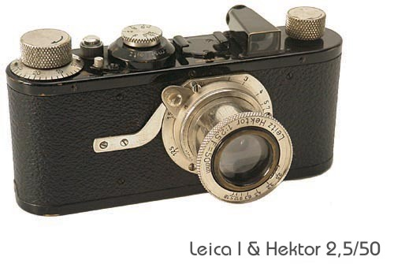

Slide 11
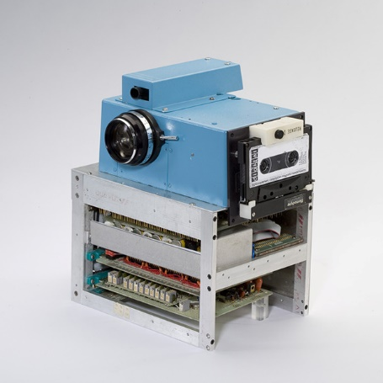

Slide 12
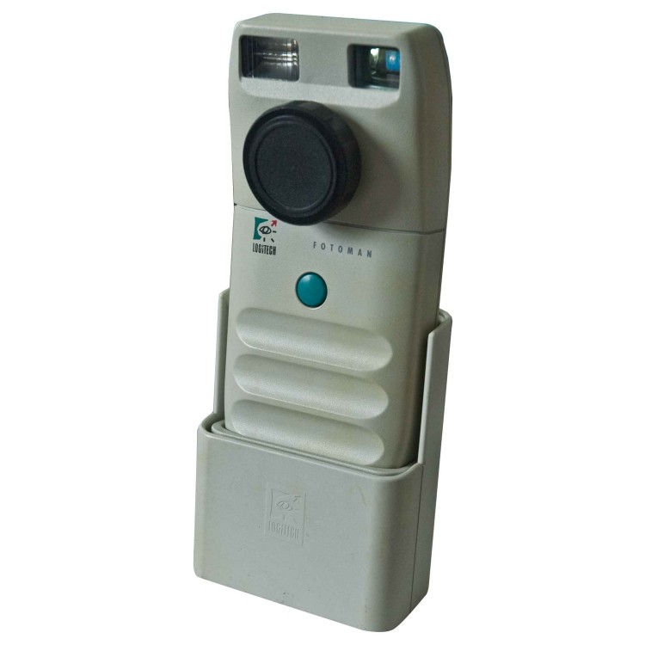

Slide 13
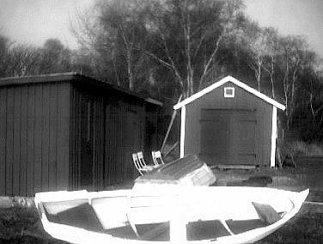

Slide 14
Bilderverzeichnis:
Bild | Quelle
1589 Camera obscura als Zeichenhilfe | http://etc.usf.edu/clipart/49700/49736/49736_cam_obscura.htm
1816 Erstes Foto von Niépce | https://de.wikipedia.org/wiki/Fotografie#/media/File:View_from_the_Window_at_Le_Gras,_Joseph_Nic%C3%A9phore_Ni%C3%A9pce.jpg
1861 Erste Farbfotografie | http://bazonline.ch/kultur/diverses/Das-erste-Farbfoto/story/26463474
1861 Erste Farbfotografie Dias | http://www.karlhoeffkes.de/sonderbeitrag-150-jahre-farbphotographie-eine-einordnung-und-bewertung
Plattenkamera-Anfang 20. Jh. | https://www.the-saleroom.com/de-de/auction-catalogues/siebers-auktionen/catalogue-id-srsie10004/lot-a9d2c9cb-66b8-4fec-8382-a49f0152d1a2
1884 Rollfilm 120 | https://de.wikipedia.org/wiki/Rollfilm#/media/File:Rollfilm120.jpg
1888 Kodak Nr 1 | http://www.t-online.de/digital/fotografie/id_65778902/kodak-nr-1-bilder-der-allerersten-kamera-fuer-jedermann.html
1888 Foto der Kodak Nr 1 | https://www.flickr.com/photos/nationalmediamuseum/sets/72157606845434332/with/2781022650/ National Media Museum
1990 Erste Digitalkamera zum Kaufen: Logitech Fotoman FM-1 | http://www.computinghistory.org.uk/det/23401/Logitech%20Fotoman%20FM-1/
1990 Foto der ersten Digitalkamera zum Kaufen | http://www.photoscala.de/2008/10/18/digitale-fotografie-mit-01-megapixeln-aktualisiert/ Foto: Ralf Jannke
1925 Leica 1 | http://www.lausch.com/leica1.htm
1975 Erste Digitalkamera von Sasson | http://petapixel.com/2010/08/05/the-worlds-first-digital-camera-by-kodak-and-steve-sasson/

